Slide 1
Cubo de Leds
Christian Rodríguez
Alonso Acuña
Guillermo Delgado

Slide 2
Materiales
* 64 Leds de color y tamaño al gusto.
* 4 transistores NPN 2N3904
* 16 Resistencias de 150 Ohms
* 4 Resistencias de 10K Ohms
* 1 Parlante
* Pantalla LCD pára arduino
* 1 potenciómetro
* Arduino Mega

Slide 3
Requerimientos
Planteados | Realizados
*Diseño del cubo de leds. | ✓
*Programa encargado de controlar la comunicación Bluetooth, entre el sistema y el dispositivo móvil. | Se realizo el control del sistema por medio de comunicación serial.
*Código inicial que siempre este presente mientras no se de una orden específica al sistema. | ✓
*Programa encargado de la reproducción de audio. | ✓
*Programa encargado del control de la pantalla lcd. | ✓
*Diseño o implementación de aplicación celular para el control del sistema. | Se realizo el control del sistema por medio de comunicación serial.
*Programa de Arduino para los diferentes estados del sistema. | ✓

Slide 4
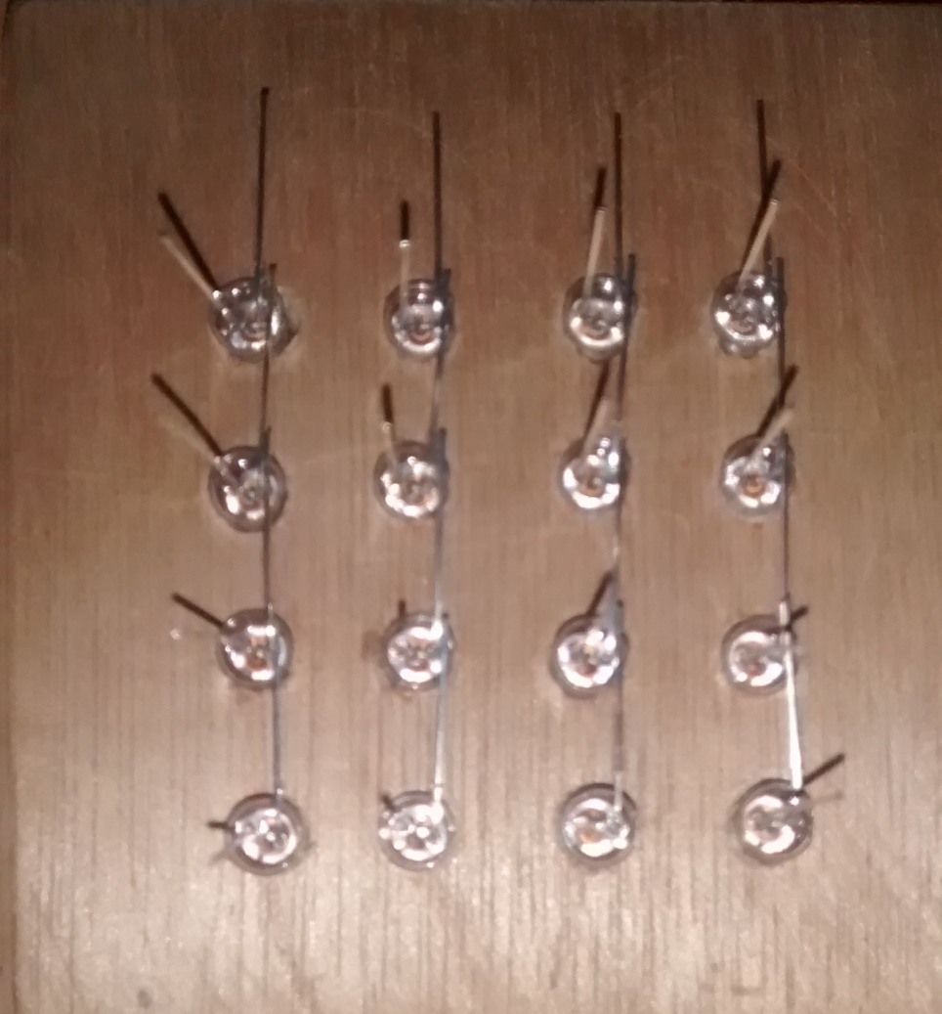
Implementación Física

Slide 5
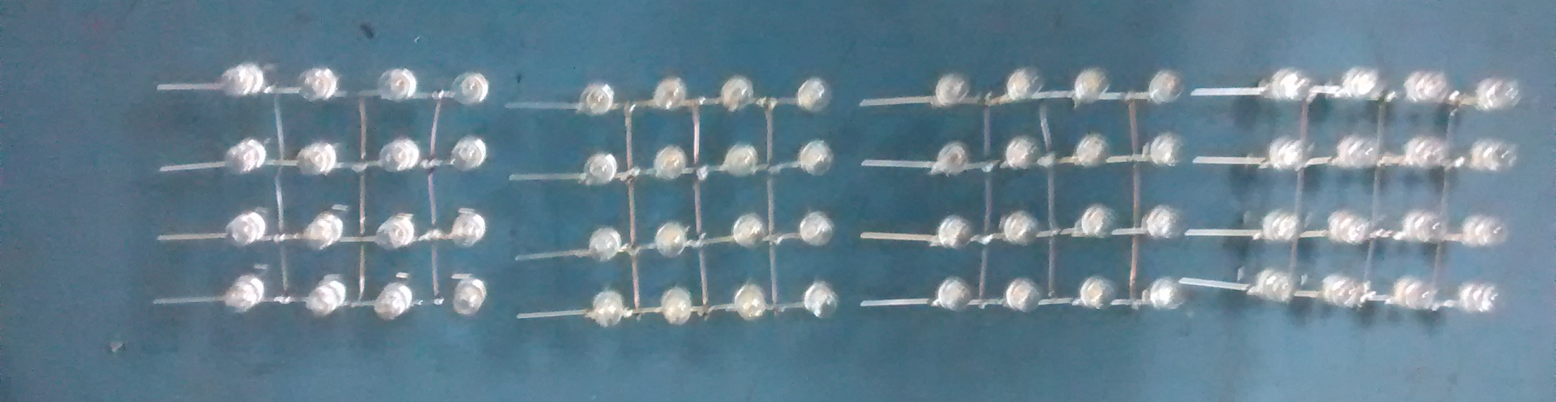
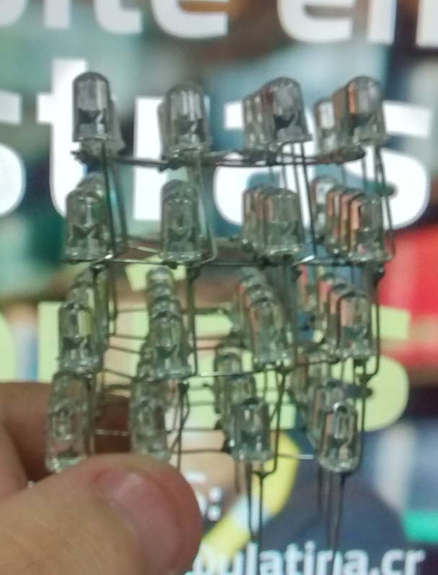
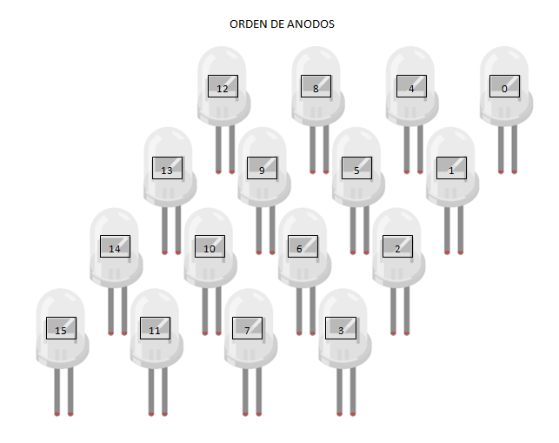

Slide 6
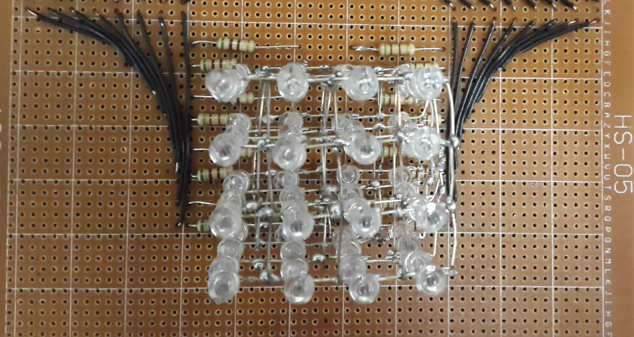
Protección de leds

Slide 7
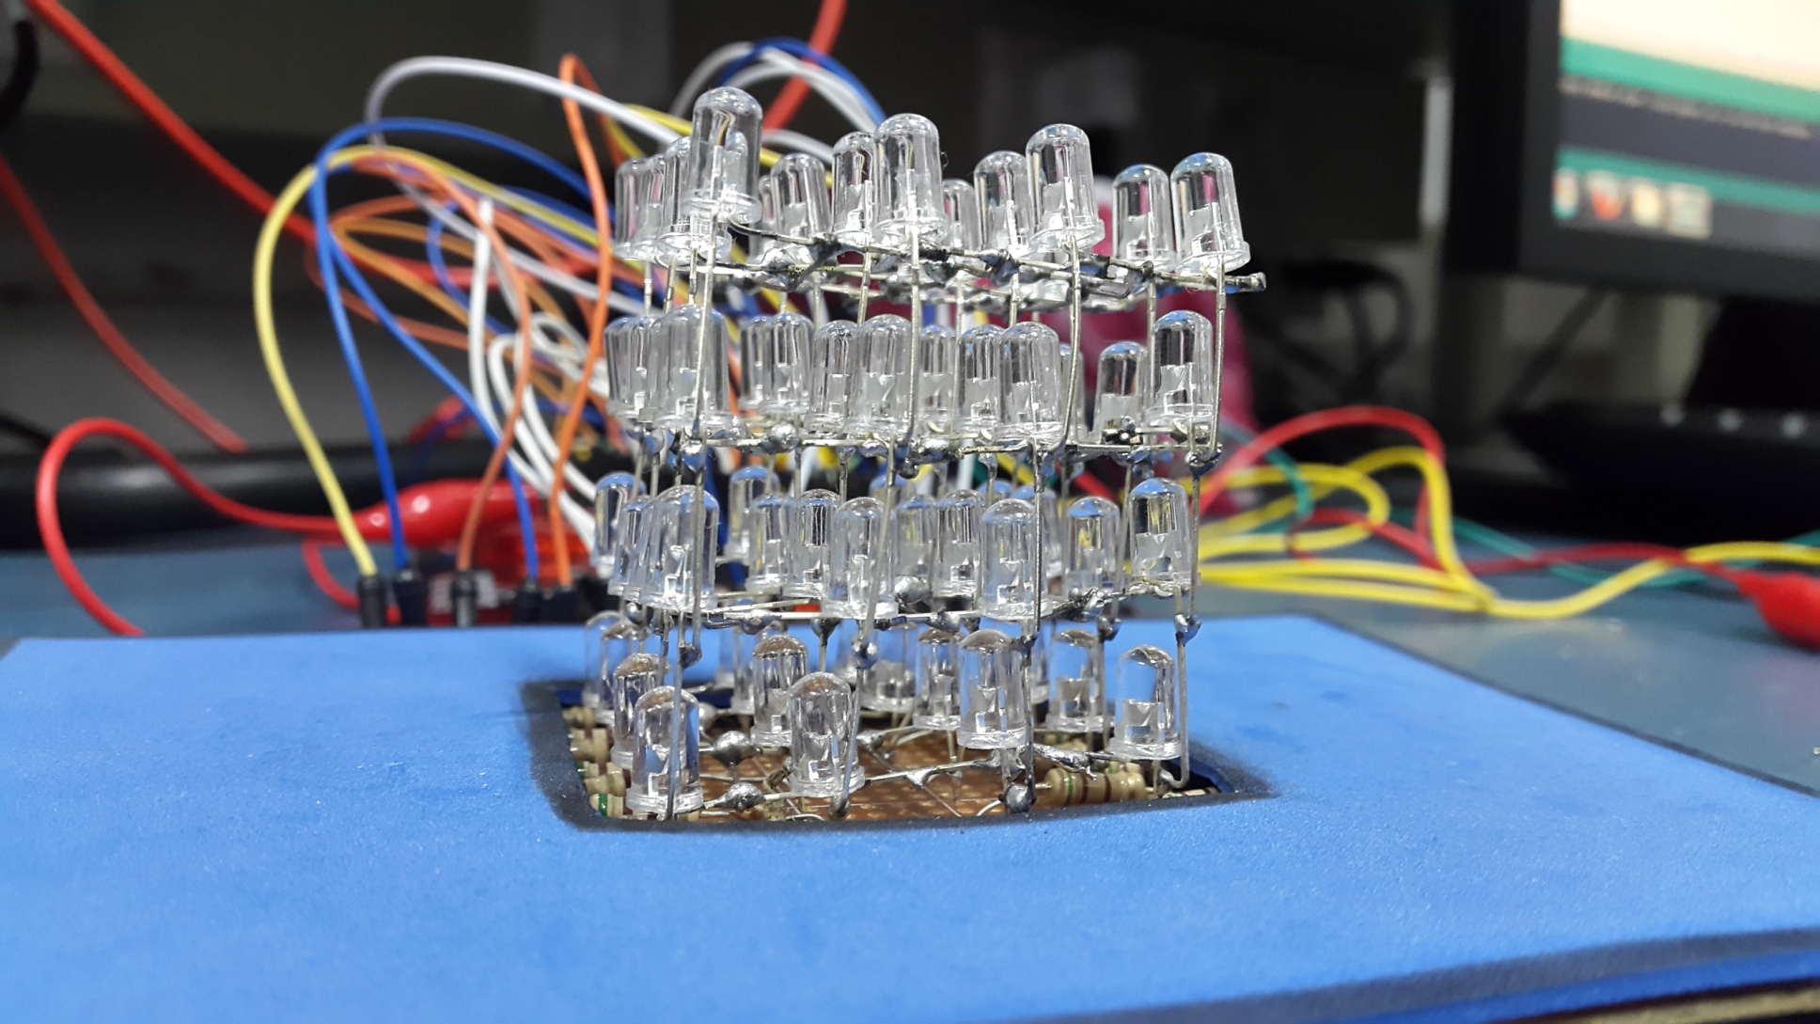

Slide 8
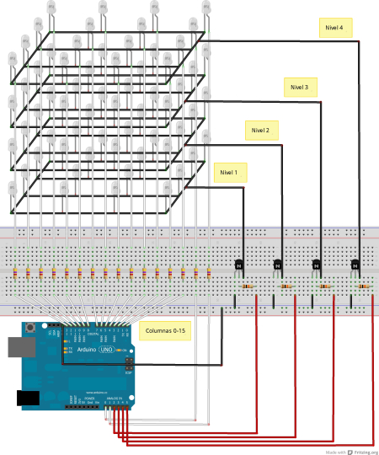
Conexión del cubo

Slide 9
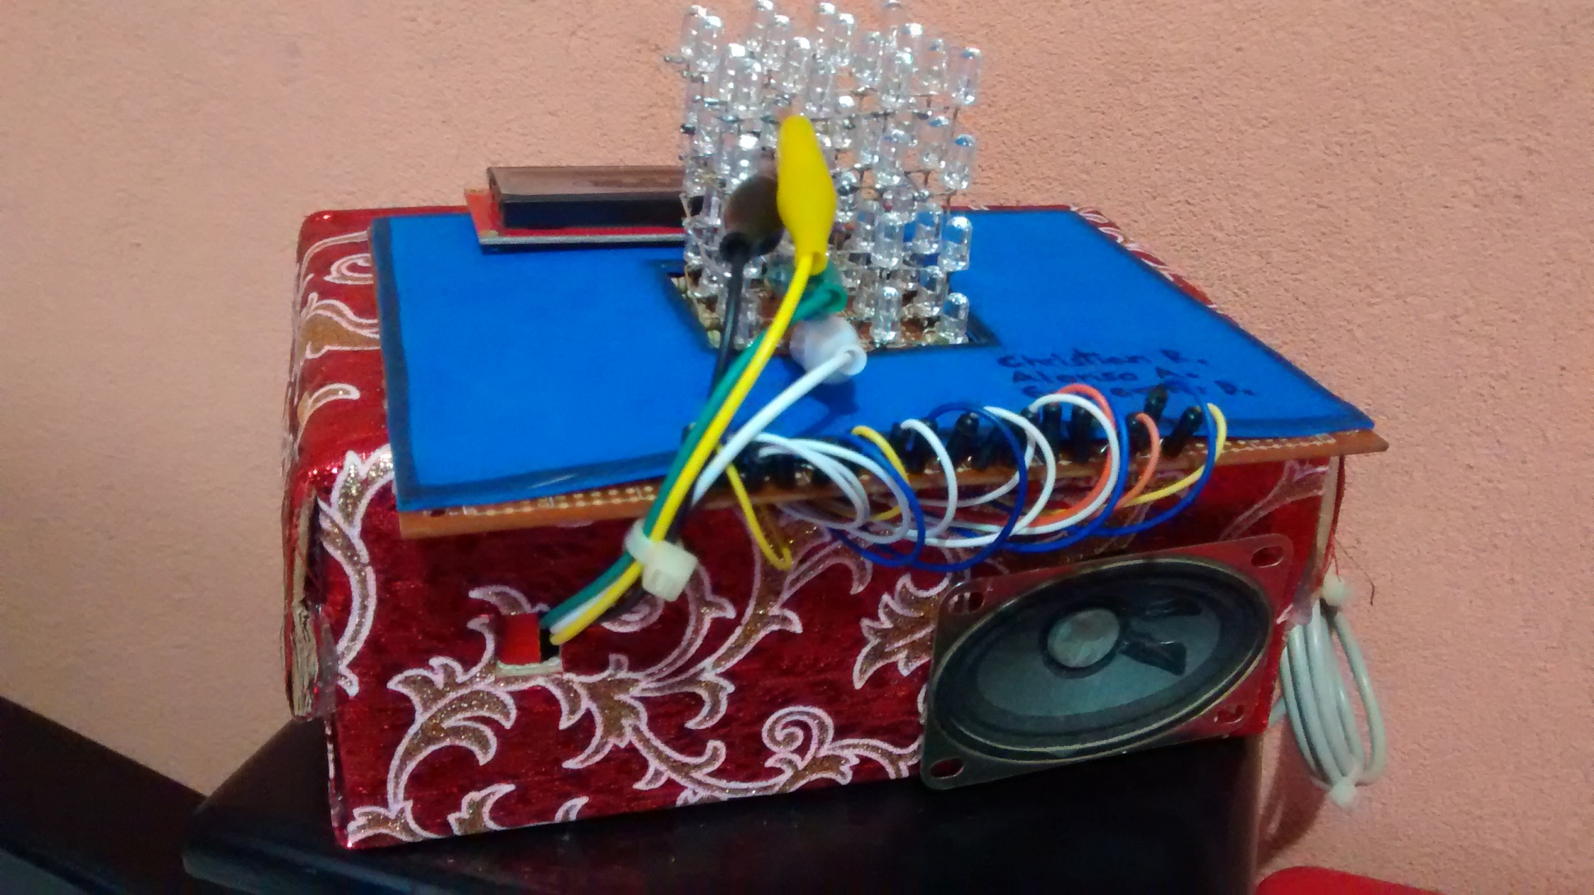
Estética Final

Slide 10
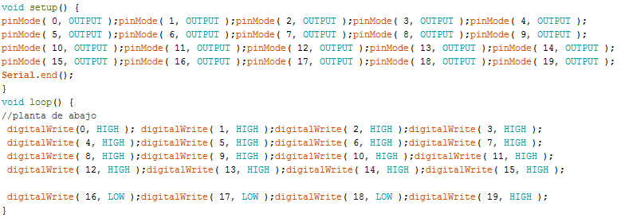
Progreso de códigos

Slide 11
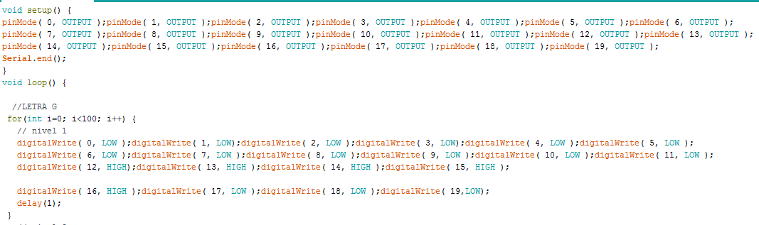

Slide 12
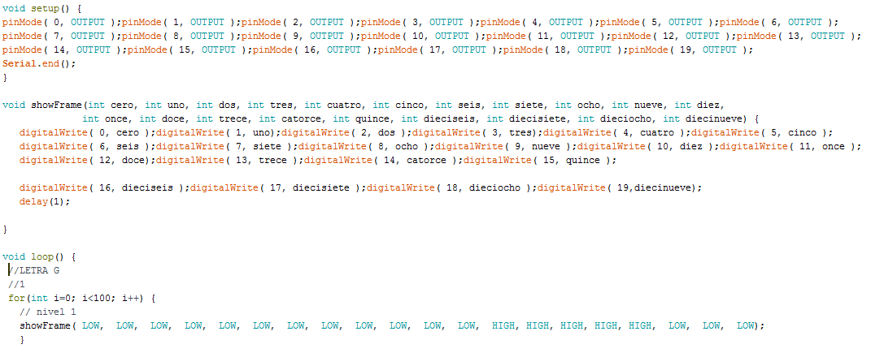

Slide 13
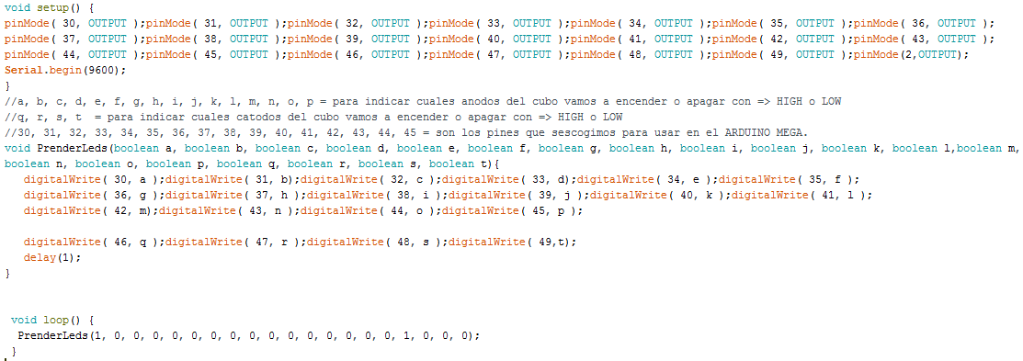

Slide 14
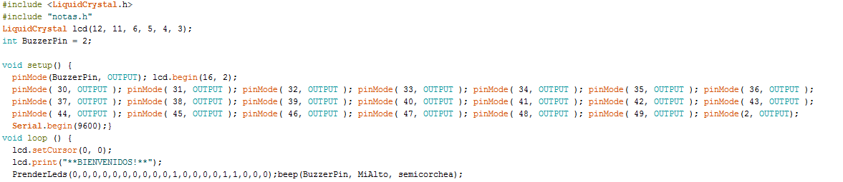

Slide 15
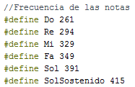
Librería notas.h

Slide 16
Secuencia de problemáticas.
Código inicial tedioso y necesitaba mucho espacio.
Compatibilidad entre arduinos.
Pines Tx y Rx.
Cantidad de pines.
Modulo bluetooth.
Creación de librerías.
Sonido limitado.

Slide 17
Problema aun presente.
Interrupción de código inicial.

Slide 18
Funcionamiento
El cubo al conectarse se mantendrá ejecutando un código inicial, este se mantendrá siempre que no se le de una orden al Arduino, el sistema presenta 4 opciones posibles de canciones a escoger con su respectiva combinación de leds, las cuales son:
1) Digitar A: Villancico #1 Fragmentos de la canción Campana sobre campana.
2) Digitar S: Villancico #2 Fragmentos de la canción Hacia belén va una burra, rin, rin.
3) Digitar D: Fragmento de la canción Pirates of the caribbean.
4) Digitar F: Fragmento de la canción de Star Wars
Opciones de Código inicial:
1) Únicamente combinación de leds.
2) Combinación de leds con fragmento de canción de Indiana Jones.

Slide 19
Proyecto en Github
https://github.com/Guilledelmonge/Cuboleds
Enlaces de interés
http://arduinobasico.blogspot.com/2014/02/numeros-binarios.html
https://www.tecnosalva.com/c%C3%B3mo-hacer-cubo-leds-4x4x4-arduino
http://trovadoresco65.blogspot.com/2013/10/frecuencia-de-las-notas-musicales.html

